Slide 1
Θεματική ανάλυση ιστορικού αρχείου tovima του Πανεπιστημίου Πατρών
Ανεπίβλεπτη ανακάλυψη θεμάτων σε πανεπιστημιακά emails
Δημήτριος Περδικούρης
Επιβλέπων: Νικόλαος Αβούρης
Πανεπιστήμιο Πατρών
Οκτώβριος 2026
01

Slide 2
Κίνητρο και ερευνητικό ερώτημα
Proof of concept για μελλοντική
υπηρεσία του Πανεπιστημίου
Η ανάγκη
Η μελλοντική υπηρεσία
Θεματική οργάνωση μεγάλου αρχείου emails
Χωρίς προκαθορισμένες ετικέτες
Σημασιολογική αναζήτηση
Θεματική πλοήγηση στο αρχείο
Παρακολούθηση ανακοινώσεων
Ερευνητικό ερώτημα: ανεπίβλεπτη ανακάλυψη συνεκτικών και ερμηνεύσιμων θεμάτων
02

Slide 3
Τεχνολογία θεματικής ανάλυσης
Η θεματική μοντελοποίηση οργανώνει μεγάλο όγκο κειμένων σε ομάδες με κοινό περιεχόμενο.
Σημασιολογικές ενσωματώσεις
Ανεπίβλεπτη συσταδοποίηση
Ένα μοντέλο μετατρέπει κάθε μήνυμα σε αριθμητικό διάνυσμα. Κείμενα με παρόμοιο νόημα βρίσκονται κοντά στον χώρο των διανυσμάτων.
Ο αλγόριθμος εντοπίζει ομάδες χωρίς προκαθορισμένες ετικέτες. Οι λέξεις TF-IDF και η ανθρώπινη επιθεώρηση βοηθούν στην ονοματοδοσία τους.
Στην εφαρμογή: BGE-M3, PCA, UMAP και HDBSCAN, με επιλογή παραμέτρων μέσω Optuna.
03

Slide 4
Δεδομένα και χρονική κάλυψη
13.637
τελικά μηνύματα
14.277
στην αρχική συλλογή
2018–2022: πλήρη έτη.
04

Slide 5
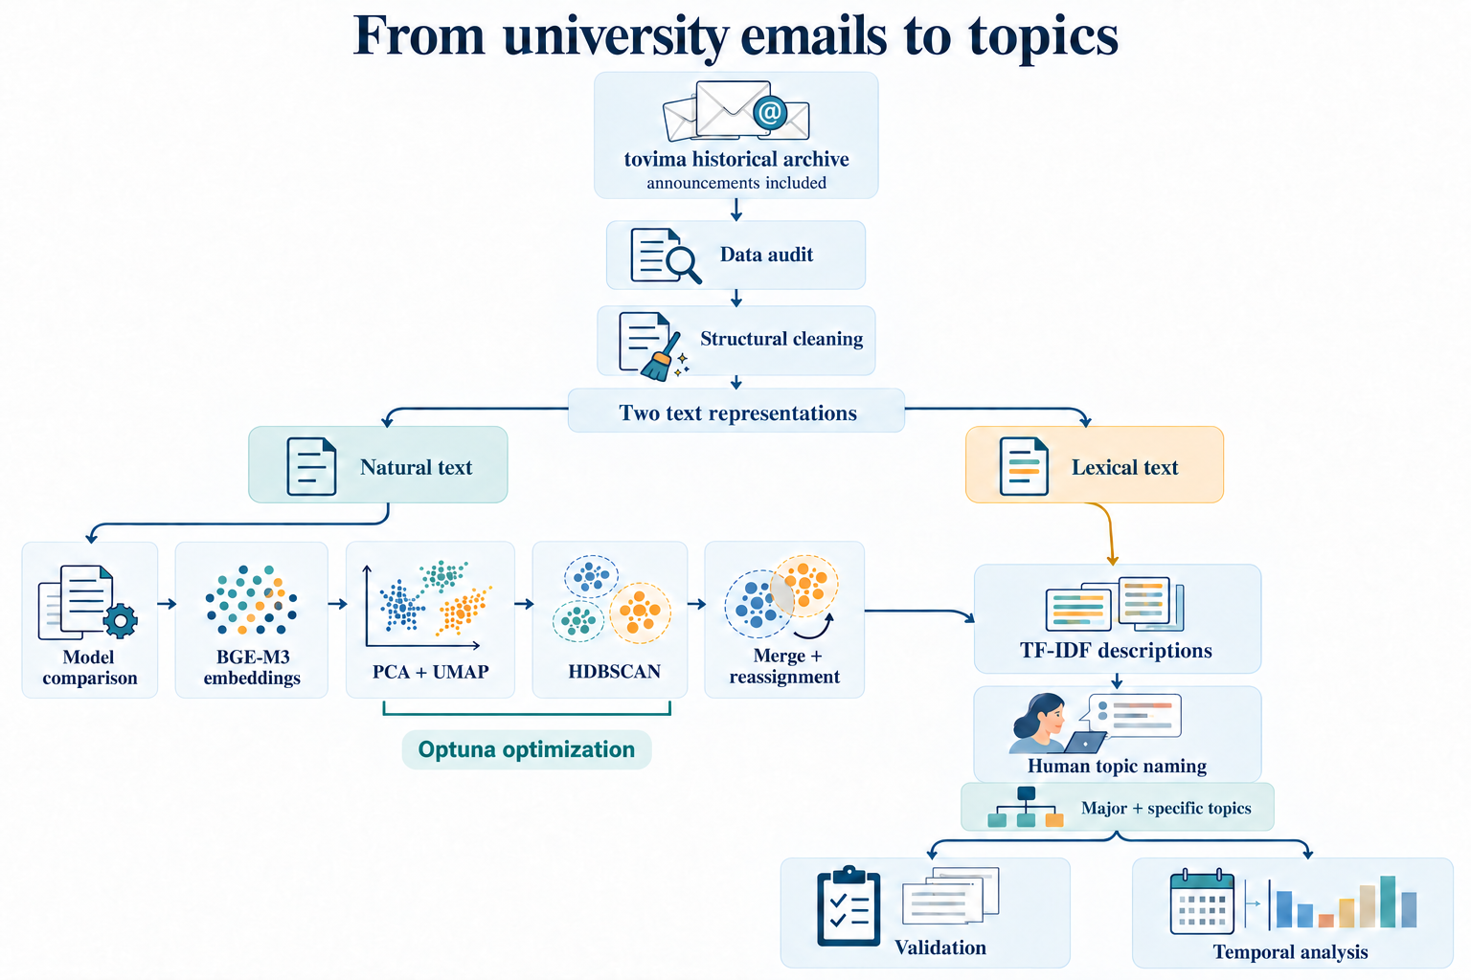
05
Η ημερομηνία χρησιμοποιείται μόνο στη χρονική ανάλυση.

Slide 6
Οι βασικές τεχνολογίες της ροής
BGE-M3
Υποστήριξη ελληνικού και αγγλικού κειμένου. Μικρότερη επικάλυψη ίδιων/διαφορετικών θεμάτων από το Qwen3 στο τοπικό πείραμα.
PCA και UMAP
Το PCA μειώνει το κόστος υπολογισμού. Το UMAP αναδεικνύει μη γραμμική δομή πριν από τη συσταδοποίηση.
HDBSCAN
Δεν απαιτεί προκαθορισμένο πλήθος συστάδων και επιτρέπει μη ανατεθειμένα μηνύματα σε αραιές περιοχές.
Optuna και TF-IDF
Η Optuna επιλέγει παραμέτρους με κριτήριο τη συνοχή και ποινές θορύβου/κατακερματισμού. Το TF-IDF δίνει όρους για ερμηνεία και ονοματοδοσία.
06

Slide 7
Δύο αναπαραστάσεις του κειμένου
embedding_text
cleaned_text
Φυσικό κείμενο με διατήρηση συμφραζομένων
Είσοδος στο BGE-M3
Λημματοποίηση και αφαίρεση stopwords
Είσοδος σε TF-IDF και NPMI
Καθαρισμός δομικού θορύβου
Αφαίρεση ετικετών HTML
Φιλτράρισμα υπολειμμάτων HTML/CSS
Αφαίρεση URL και γραμμών παράθεσης
Συντηρητικός καθαρισμός υπογραφών
Καθαρισμός με διατήρηση του ουσιαστικού περιεχομένου των μηνυμάτων
07

Slide 8
Σημασιολογικές ενσωματώσεις BGE-M3
Μοντέλο | Χάσμα ομοιότητας | Επικάλυψη
Qwen3-Embedding-4B | 0,130 | 0,179
BGE-M3 | 0,117 | 0,093
1.024 διαστάσεις ανά μήνυμα
13.637 διανύσματα μέσω Ollama σε CPU
Έλεγχος 30 ζευγών γνωστής θεματικής σχέσης.
08

Slide 9
Συσταδοποίηση και επιλογή παραμέτρων
PCA
UMAP
HDBSCAN
1.024 σε 256 διαστάσεις
87,7% διακύμανσης
256 σε 13 διαστάσεις
Μετρική cosine
Ομάδες πυκνότητας
Μετρική Euclidean
200 δοκιμές Optuna
Σημασιολογική συνοχή στα αρχικά διανύσματα
Ποινές για υψηλό θόρυβο και κατακερματισμό
09

Slide 10
Μετεπεξεργασία και ονοματοδοσία
116 σε 107 συστάδες
96 αναθέσεις θορύβου
Συγχώνευση όταν η ομοιότητα
κεντροειδών υπερβαίνει το 0,92
Από 2.107 μη ανατεθειμένα μηνύματα
με αυστηρά κριτήρια ομοιότητας
TF-IDF και θέματα μηνυμάτων
Χειροκίνητη ονοματοδοσία δύο επιπέδων
107 συστάδες και 16 κύριες θεματικές
10

Slide 11
Παραδείγματα όρων TF-IDF και ονοματοδοσίας
Συστάδα 3
Συστάδα 17
rapid test, test covid, covid
εοδυ φοιτητης
διδακτορικης διατριβης, υποστηριξη
υποστηριξη διδακτορικης, δημοσια
COVID-19 Rapid Testing on Campus
PhD Defense Announcements
Συστάδα 66
Συστάδα 99
ευχες, πασχα, ανασταση
καλη ανασταση, καλο πασχα, χριστουγεννα
πρυτανικος εκλογη, εκλογη
πρυτανης, πρυτανικες
Holiday Greetings
Rector Elections
Ενδεικτικοί όροι TF-IDF
11

Slide 12
Η τελική θεματική οργάνωση
107
συστάδες
16
κύριες θεματικές
14,7%
μη ανατεθειμένα
Οκτώ μεγαλύτερες κύριες θεματικές. Ο θόρυβος περιλαμβάνει 2.011 μηνύματα
12

Slide 13
Οι 16 κύριες θεματικές
Κύρια θεματική | Μηνύματα
Academic Events | 3.596
University Administration | 1.336
Campus Life | 1.296
Labour & Union Affairs | 1.047
Research & Funding | 871
Elections & Governance | 717
Health & Welfare | 684
Infrastructure & Digital Services | 462
Ανατεθειμένα | 11.626
Κύρια θεματική | Μηνύματα
Informal Discussion | 444
Postgraduate Programmes | 362
Innovation & Entrepreneurship | 257
University Rankings & Distinctions | 193
Miscellaneous | 179
Continuing Education | 80
Gender Equality & Inclusion | 69
International Programmes | 33
Μη ανατεθειμένα | 2.011
16 κύριες θεματικές, 11.626 ανατεθειμένα και 2.011 μη ανατεθειμένα μηνύματα
13

Slide 14
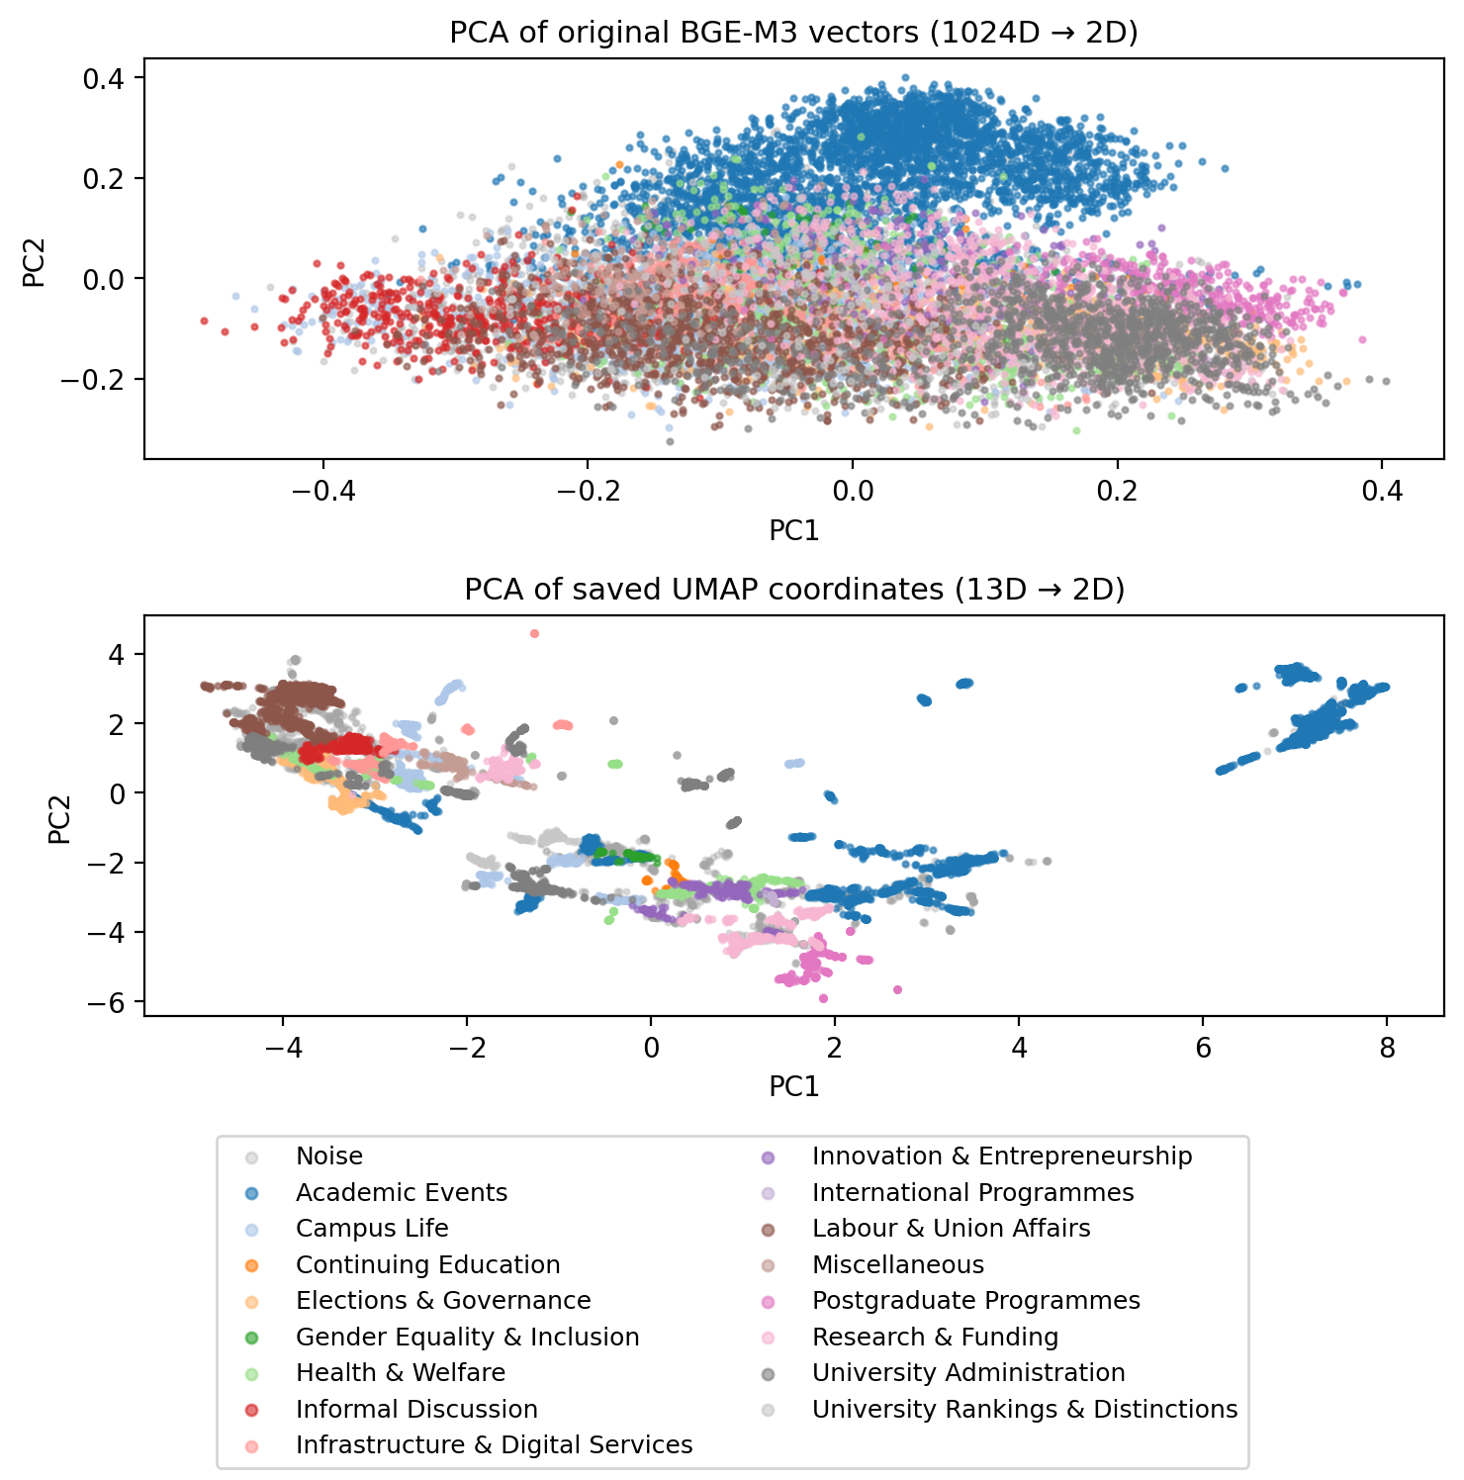
Οπτική εξέταση των συστάδων
13D σε 2D
60,7%
της διακύμανσης
στην προβολή
Η εικόνα αποτελεί
εργαλείο εξερεύνησης
Χρώματα ανά κύρια θεματική
Γκρι: μη ανατεθειμένα μηνύματα
14

Slide 15
Σημασιολογική συνοχή και NPMI
Σημασιολογική συνοχή
Σε κάθε συστάδα: διάμεσος της συνημιτονικής ομοιότητας των αρχικών διανυσμάτων BGE-M3 με το κεντροειδές της. Συνολικά: μέσος όρος σταθμισμένος με το μέγεθος της συστάδας.
NPMI: κανονικοποιημένη σημειακή αμοιβαία πληροφορία
NPMI(wᵢ, wⱼ) = ln[p(wᵢ,wⱼ) / (p(wᵢ)p(wⱼ))] / −ln p(wᵢ,wⱼ)
Μετρά τη συνεμφάνιση των έως 10 συχνότερων όρων κάθε συστάδας μέσα στο ίδιο μήνυμα. Οι πιθανότητες εκτιμώνται στο κοινό σώμα των 13.637 μηνυμάτων.
NPMI: −1 έως 1. Μηδέν: ανεξαρτησία. Θετική τιμή: συχνότερη συνεμφάνιση από την αναμενόμενη.
15

Slide 16
Ποσοτική αξιολόγηση της λύσης
Μέθοδος | Σημασιολογική συνοχή | NPMI
Προτεινόμενη ροή | 0,8111 | 0,2067
k-means, k = 107 | 0,7999 | 0,1892
Ward, k = 107 | 0,8005 | 0,1945
HDBSCAN: 85,3% ανάθεση. k-means και Ward: 100% ανάθεση
16

Slide 17
Ευαισθησία υπερπαραμέτρων
Διαταραχή | Συστάδες | Θόρυβος | Συνοχή
Βάση | 116 | 15,5% | 0,8126
n_neighbors −20% (11→9) | 132 | 19,3% | 0,8163
n_neighbors +20% (11→13) | 123 | 17,3% | 0,8148
n_components −20% (13→10) | 129 | 17,4% | 0,8152
n_components +20% (13→16) | 128 | 18,5% | 0,8169
min_cluster_size −20% (32→26) | 154 | 18,4% | 0,8189
min_cluster_size +20% (32→38) | 98 | 18,0% | 0,8102
min_samples −20% (4→3) | 128 | 19,3% | 0,8159
min_samples +20% (4→5) | 118 | 17,2% | 0,8150
Μικρή μεταβολή συνοχής, μεγαλύτερη μεταβολή πλήθους συστάδων
Έλεγχος πριν από τη μετεπεξεργασία. Σταθερά min_dist και seed
17

Slide 18
COVID: η αιχμή του Μαρτίου 2020
Συστάδες 3, 9, 14, 68, 93
67 μηνύματα τον Μάρτιο 2020
Συστάδες COVID-19: 190 μηνύματα το 2020.
18

Slide 19
Εκλογές: θεσμικοί κύκλοι
Συστάδες 31, 38, 44, 47,
50, 54, 55, 99
Ιούλιος 2020: 124 μηνύματα στην εκλογική θεματική
Κύρια θεματική Elections & Governance.
19

Slide 20
Ευχές: επαναλαμβανόμενη κορυφή τον Δεκέμβριο
Συστάδα 66
Δεκέμβριος: ετήσια κορυφή σε όλα τα πλήρη έτη 2018–2022
Ειδική θεματική της Campus Life, 125 μηνύματα.
20

Slide 21
Αναδιάρθρωση και ΤΕΙ: συγκέντρωση το 2019
Συστάδα 100
187 από τα 254 μηνύματα εμφανίζονται το 2019
Μάρτιος 2019: 76 μηνύματα. Ειδική θεματική της University Administration.
21

Slide 22
Ακαδημαϊκή επικοινωνία μέσα στο έτος
Συστάδες: 0, 4, 7, 8, 17, 18, 24, 26, 28, 36, 45, 52, 53
60, 61, 62, 74, 75, 81, 82, 87, 88, 91, 92, 96
Φεβρουάριος 32,7% και Ιούνιος 30,2%
Μερίδιο στη συνολική κίνηση ανά ημερολογιακό μήνα. Συνάθροιση πλήρων ετών 2018–2022
22

Slide 23
Μεταπτυχιακά: προσκλήσεις γύρω από το καλοκαίρι
Συστάδα 40
Θερινή συγκέντρωση με μεταβολές στον μήνα κορύφωσης
324 μηνύματα. Μέγιστο: Ιούλιος 2018, 33 μηνύματα.
23

Slide 24
Χρονικά μοτίβα στην ίδια κλίμακα
Ακαδημαϊκά: 25 συστάδες (διαφάνεια 22)
Εκλογές: 31, 38, 44, 47, 50, 54, 55, 99
COVID-19: 3, 9, 14, 68, 93
Ευχές: 66 ΤΕΙ: 100 Μεταπτυχιακά: 40
Κοινός άξονας πλήθους μηνυμάτων. 2018–2022: πλήρη έτη.
24

Slide 25
Περιορισμοί
Κάλυψη και καθαρισμός
Ανάθεση και ερμηνεία
Ένα ιστορικό αρχείο επικοινωνίας
2023: μόνο Ιανουάριος–Ιούλιος
Περικοπή εισόδου στο 3,7% των μηνυμάτων
14,7% μη ανατεθειμένα
Μερική ανθρώπινη επιθεώρηση
Μία σαφής ομάδα λόγω υπογραφής
Επικύρωση
Αξιολόγηση στο ίδιο σώμα, χωρίς εξωτερικό σύνολο ελέγχου
Περιγραφικά χρονικά μοτίβα, χωρίς τυπικό έλεγχο εποχικότητας
Ευαισθησία υπερπαραμέτρων με σταθερό seed
25

Slide 26
Μελλοντική αξιοποίηση
Πιλοτική υπηρεσία αναζήτησης
και θεματικής πλοήγησης
Νέα μηνύματα
Εξωτερική αξιολόγηση
Ανάθεση σε γνωστά θέματα
Δυνατότητα επιστροφής «άγνωστο»
Χρονικά παράθυρα για νέα θέματα
Μεταγενέστερα δεδομένα
Ανθρώπινα ελεγμένο δείγμα
Έλεγχος νέων και επανεμφανιζόμενων θεμάτων
Αποθήκευση μοντέλων μετασχηματισμού, ταξινομίας και έκδοσης προεπεξεργασίας
26

Slide 27
Συμπεράσματα
13.637 μηνύματα
107 συστάδες
16 κύριες θεματικές
Αναγνωρίσιμα χρονικά μοτίβα
χωρίς χρονική πληροφορία στη συσταδοποίηση
Ερωτήσεις
27

